Slide 1
職場性騷擾之法規與實務
-性別平等工作法修正重點與實務案例
2025/04/09、04/10
農業部農田水利署114 年度農田水利性別平等專班實施計畫

Slide 2
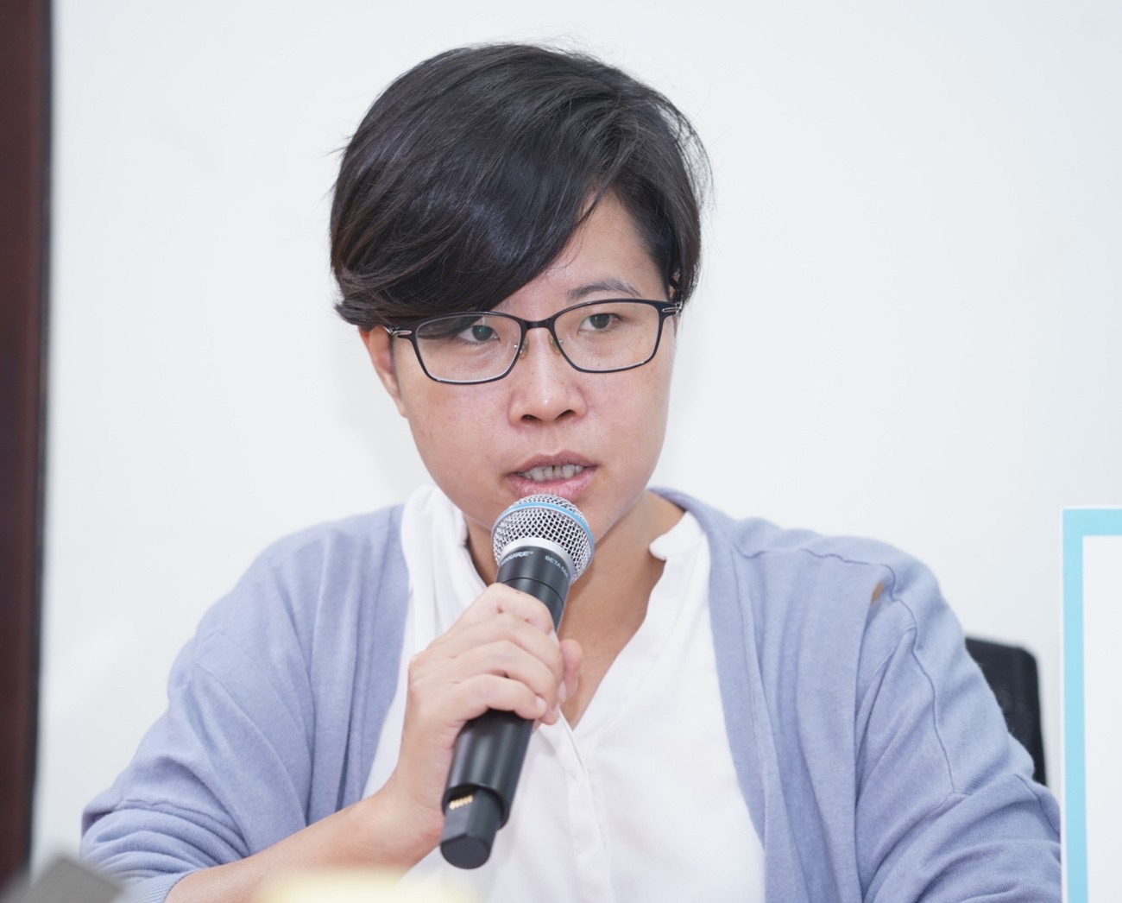
講師簡歷
陳淑綸
現職：台北市產業總工會 秘書長
學歷：臺灣大學社會學系
經歷：臺北市環保局工會秘書、總幹事
臺北市政府 勞資爭議調解人（現任）
臺北市政府 勞工權益基金審核小組委員（現任）
臺北市/新北市/勞動部團體協約入廠輔導專家（現任）
勞動部 就業安定基金委員
勞動部 勞動基準諮詢委員（現任）
臺灣士林/桃園地方法院 勞動事件調解委員（現任）

Slide 3
課程大綱
一、性別平等與職場性騷擾之基本認識
二、性別平等工作法修法重點與處理實務
三、性騷擾之證據、判斷、其他適用法律
四、法院判決案例
五、結語：建立性別友善職場之為與不為

Slide 4
壹、性別平等概念

Slide 5
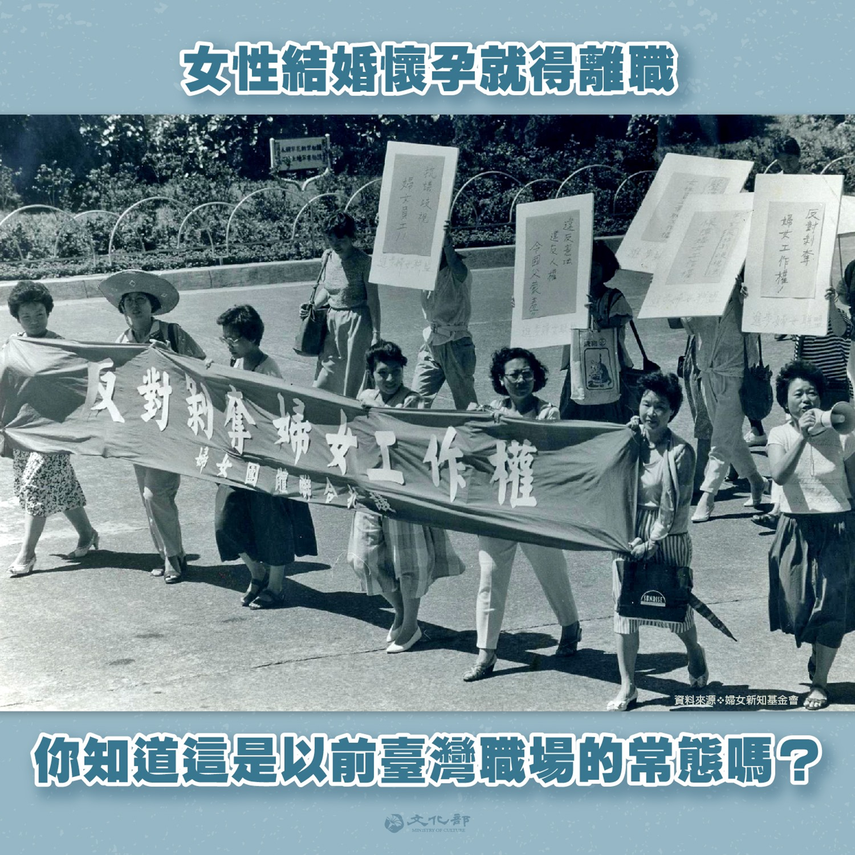
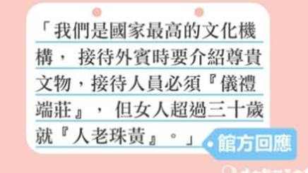

Slide 6
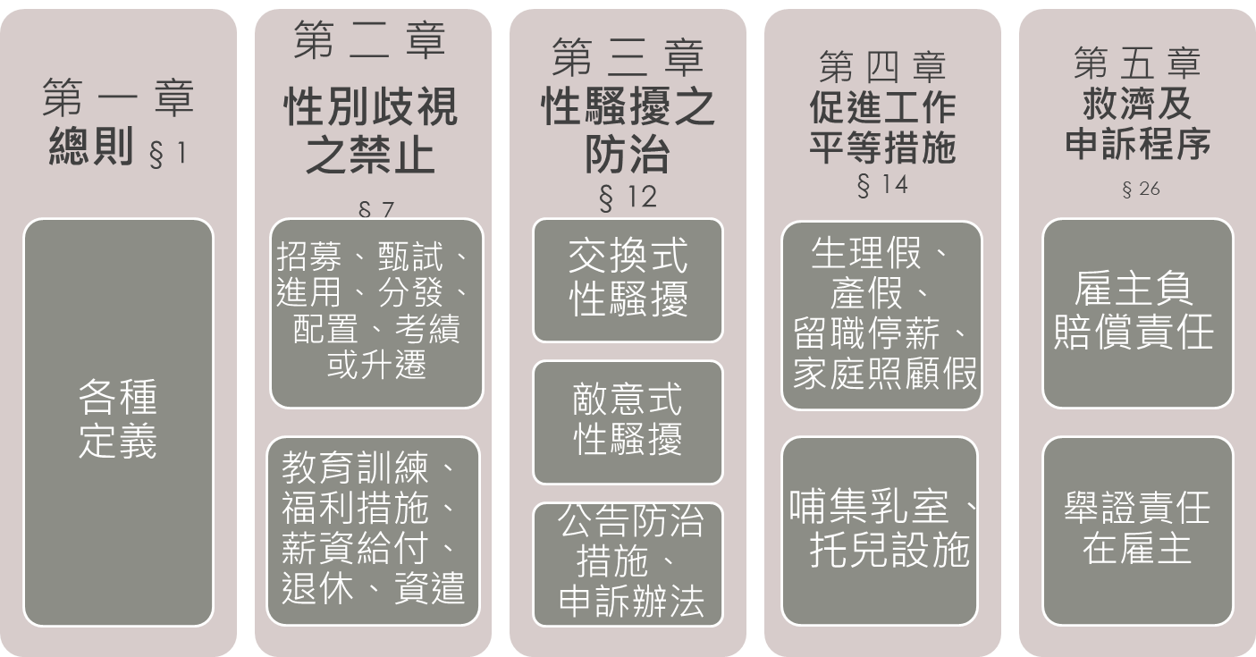
第 六 章 罰則 § 38 第 七章 附則 § 38

Slide 7
這些話你/妳聽過嗎？
她是不是生理期又來了？
妳就是沒嫁人、沒被婆婆管教過才會這樣
你們女生真好，賺錢自己花，車房老公買
這個女生做不來/這個是女生的工作
要不是她是女的，輪得到她升主管嗎？
男人要有擔當，多出點力氣、多扛點責任也是應該的
現在男生都沒有當過兵、沒被操過，比女生還弱雞
男生怎麼沒有男生的樣子

Slide 8


Slide 9
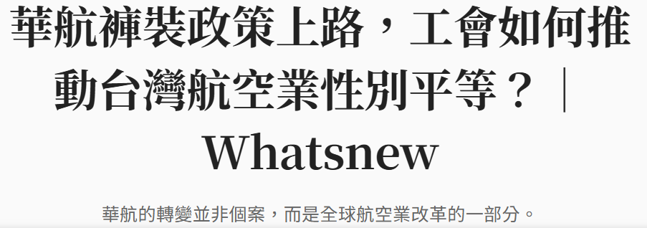
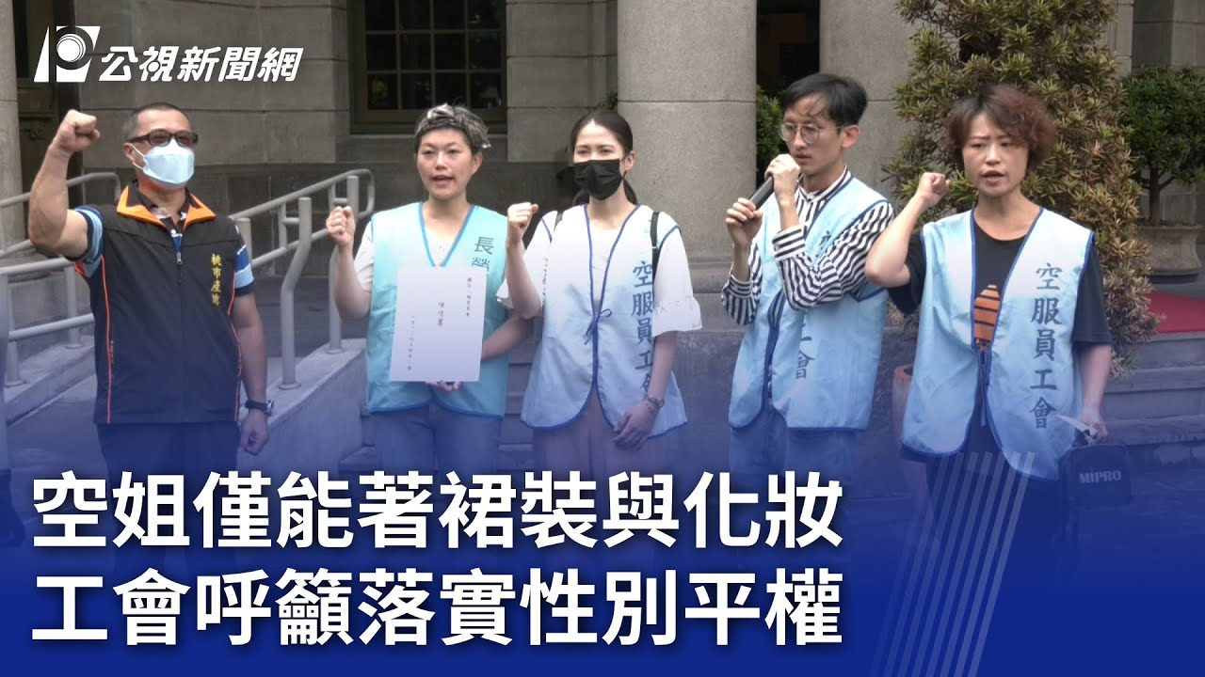
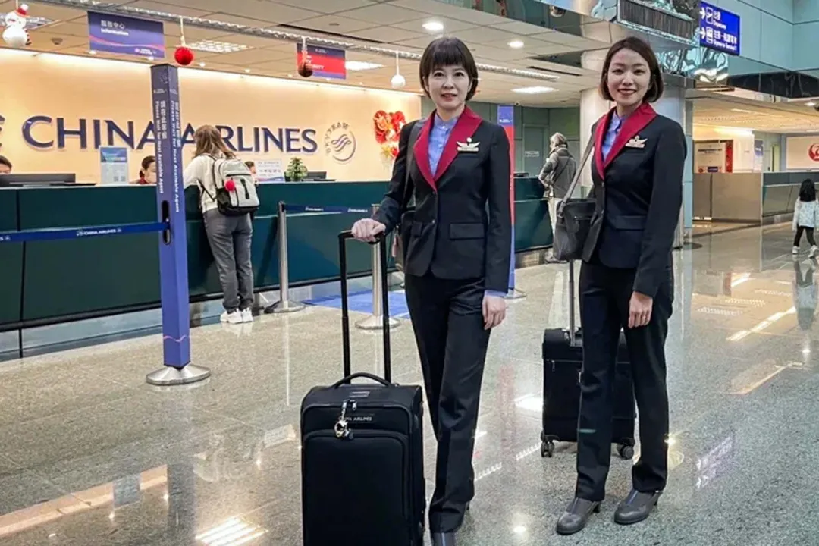

Slide 10


主管這是歧視嗎？
同事是在性騷擾嗎？
C是一名男跨女的跨性別者
在面試工作時，主管問
「你下面切掉了沒？」「你身分證是1，我沒辦法把你放到女生宿舍」「你的女同事沒辦法接受你跟她們用同樣的廁所，麻煩你到一樓無障礙廁所解決。」
同事知道她是跨性別，
會故意用她不認同的性別代稱「先生」來稱呼她
或是故意說「心裡有病應該要去看醫生，醫好了再來上班」、「上帝造男造女，沒有創造其他性別」

Slide 11
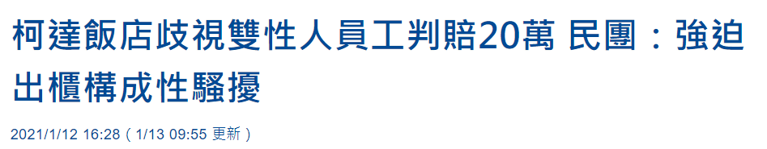
中央社https://www.cna.com.tw/news/ahel/202101120223.aspx
柯達飯店在2019年6月遭爆料職場歧視雙性人員工，受害當事人在網路投訴指出，柯達主管以顧及其他員工感受為由，兩次強迫她對所有同事「出櫃」揭露性別隱私，甚至以言語戲謔，最後她更遭公司以員工資料卡性別欄填寫不實為由惡意解僱。受害當事人後續在台灣伴侶權益推動聯盟律師團的義務協助下，向柯達飯店與涉案的兩名主管請求精神損害賠償、薪資給付與退休金提撥。
根據判決書，台北地方法院在去年11月27日判決共同被告柯達飯店及兩位主管需連帶賠償當事人小霞新台幣20萬元精神損害賠償，且柯達飯店基於性別歧視而非法解僱當事人，解僱不生效力，勞動契約仍存續，因此應另行給付受害當事人被解僱後薪資與退休金提撥。
而柯達除了必須精神損害賠償受害當事人20萬元外，擔任此案的辯護律師許秀雯今天受訪也指出，當事人也進行性平申訴，台北市勞動局性別工作平等會經調查認定柯達飯店違反性別工作平等法，針對柯達非法解僱以及雇主明知有性騷擾卻沒有積極處理，分別開罰30萬元及10萬元，總計處分40萬元。

Slide 12

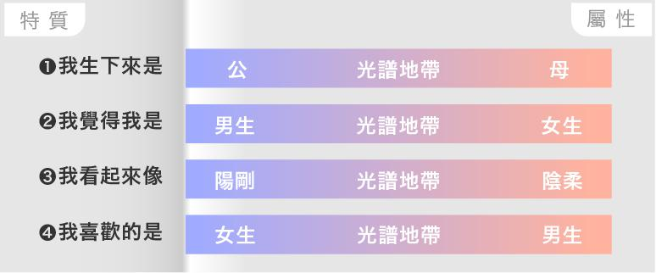
線協會
多元性別—
性別特質與光譜

Slide 13

1. 性別氣質和外表裝扮的批評
跨性別聽到同事說：「這個不男不女是誰，噁心」
「女律師出庭不穿裙裝套裝，就是不正式不專業」
2. 對同志有刻板印象與錯誤認知
男同志被男同事們說：「你會不會喜歡上我阿」
3. 以為異性戀才是「正常」，看不見其他性傾向
愛講自己把妹很厲害的主管，對我說：「你該不會性向不正常吧？」
總是認為每位年輕男同事都很缺女友，都想要認識妹
4. 八卦他人的同志身分、甚至拉出櫃
上司攜帶辣妹跟我說對手公司的某高層與前員工可能是同志
離職時被一群人公審，還特地安排已出櫃同事問我性傾向
5. 員工福利不平等
「同志結婚的話，人事費就會多一筆支出，這樣大家的薪水不會被影響嗎？」
被要求當分母合包禮金，還無法享有異性戀有的婚產假與補助
6. 假友善真歧視
主管公開說：「我們公司不歧視同性戀」但事後跟小主管私下竊笑
假裝關心跨性別客人，事後批評：「男生就男生留什麼長頭髮，什麼女裝，不男不女好噁心。」

Slide 14


新北地檢署檢察官 陳漢章

Slide 15
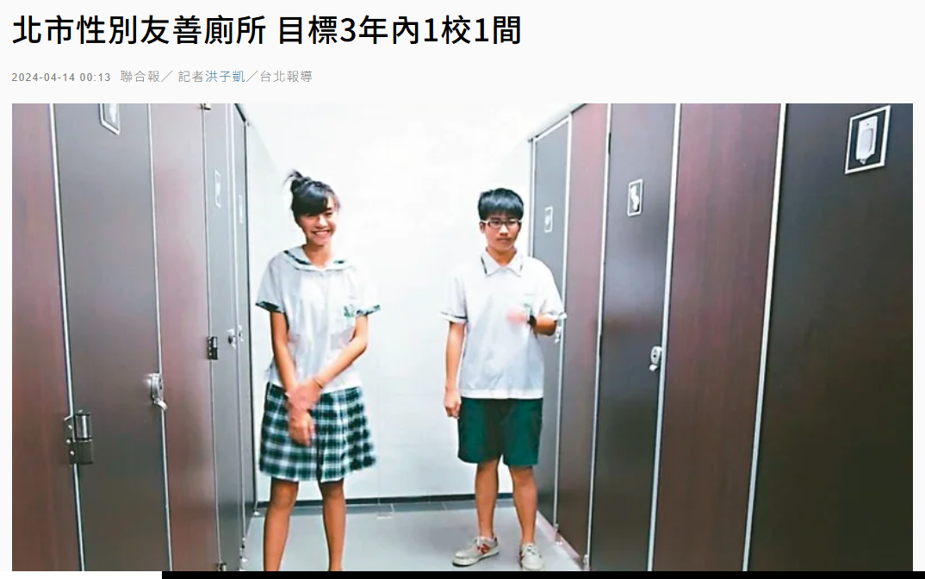

Slide 16
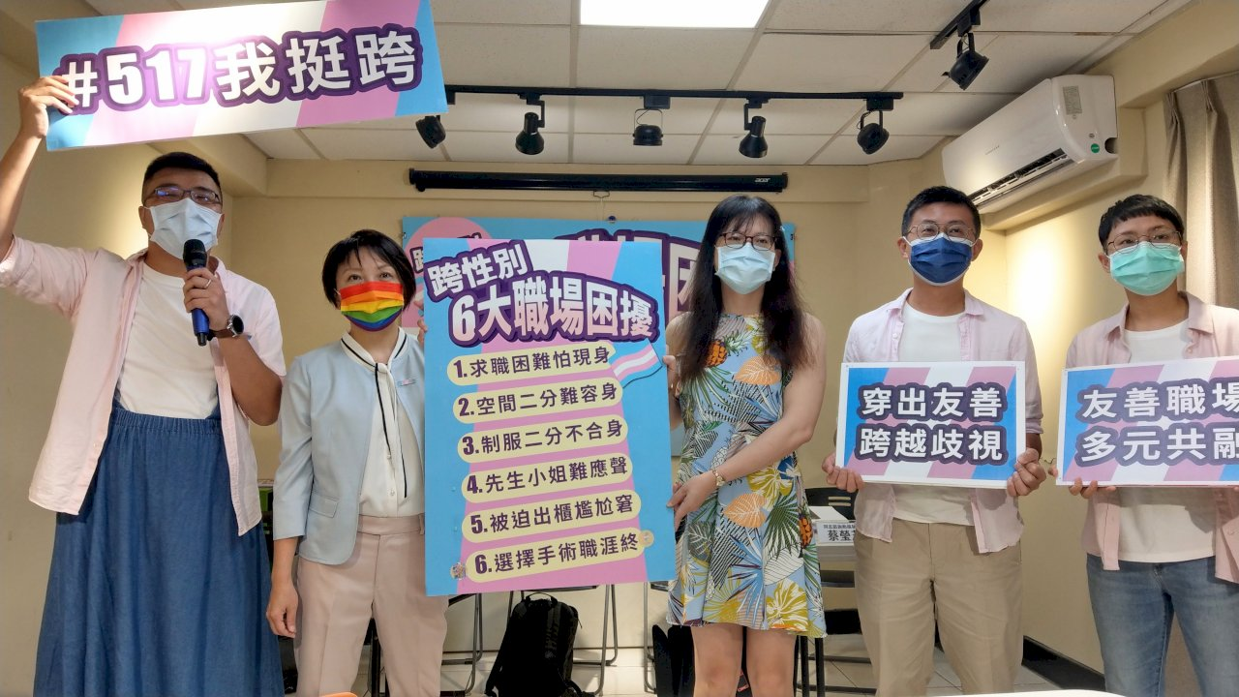

Slide 17
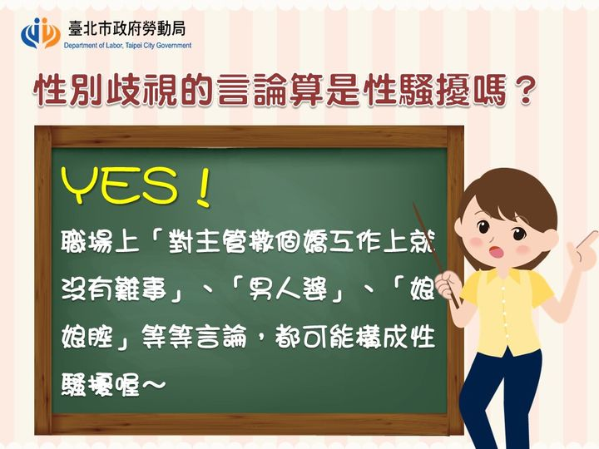
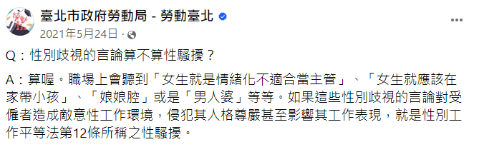

Slide 18
貳、性別平等工作法修法重點

Slide 19
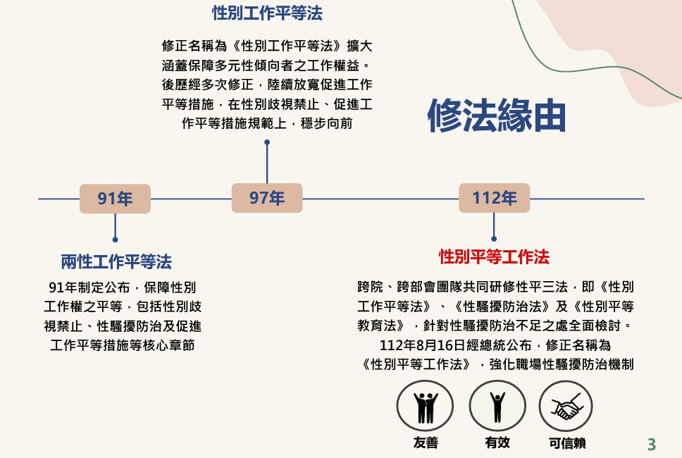
（1）修法緣由

Slide 20
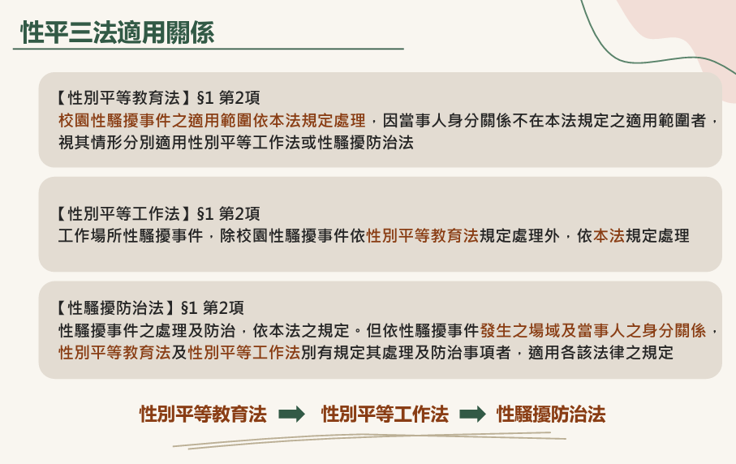
（2）適用範圍

Slide 21
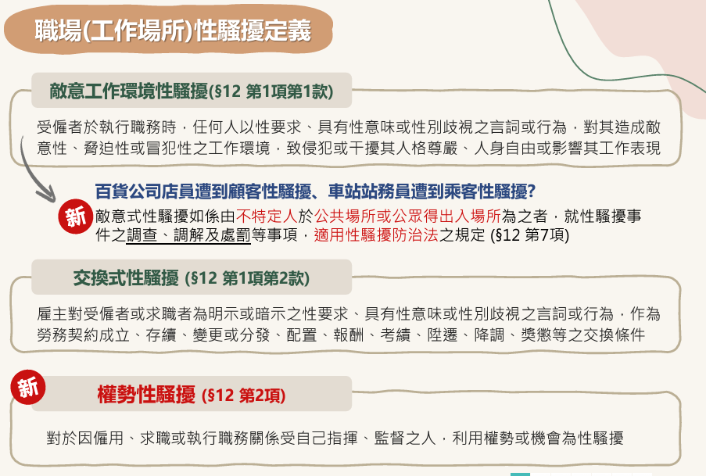
（3）定義

Slide 22
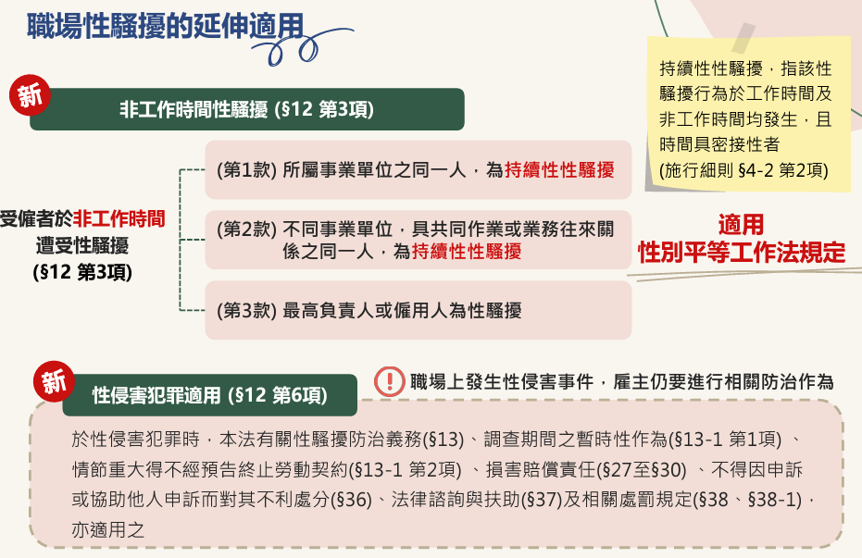

Slide 23
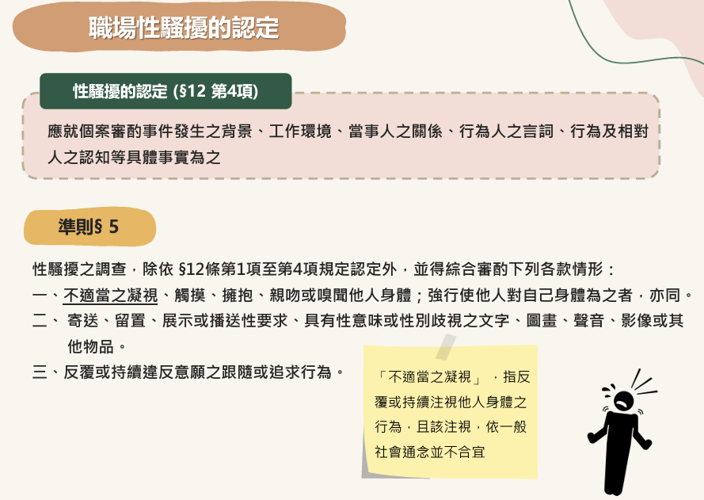
（4）認定

Slide 24
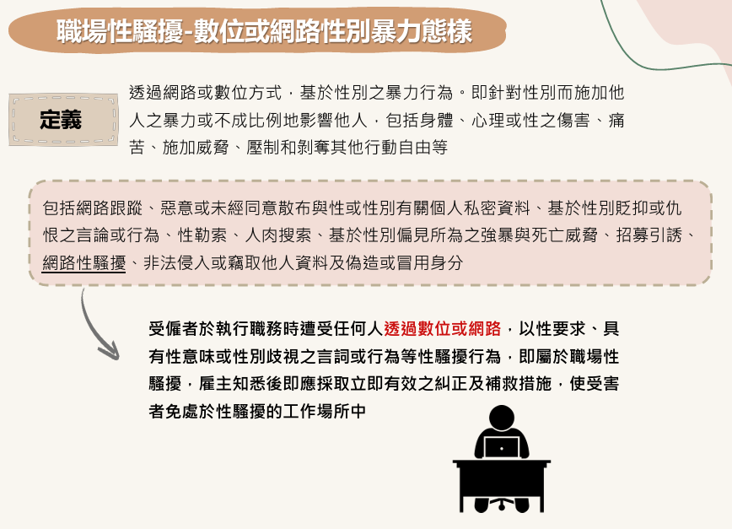

Slide 25

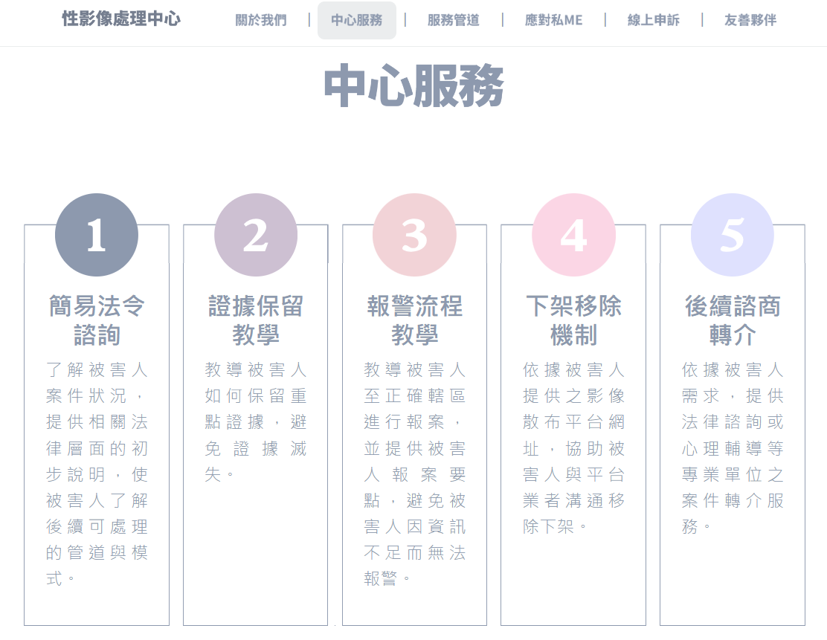
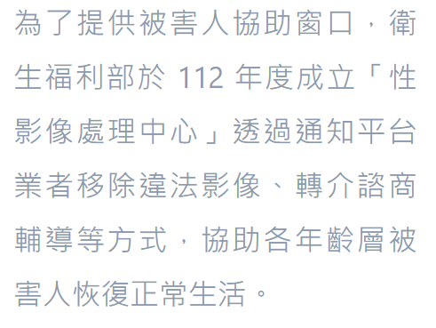

Slide 26
（4）常見職場性騷擾之誤區
申訴人個人太過敏感？
申訴人個人言行舉止或穿著打扮有失？
行為人不是有意的、只是不小心？
性別歧視（容貌、年齡、性別氣質等）不是性騷擾？
申訴人本身並不在對話脈絡或事件發生情境中？
當事人之一方或雙方，已離職？
當事人已向警局報案/已進入司法訴訟程序？

Slide 27
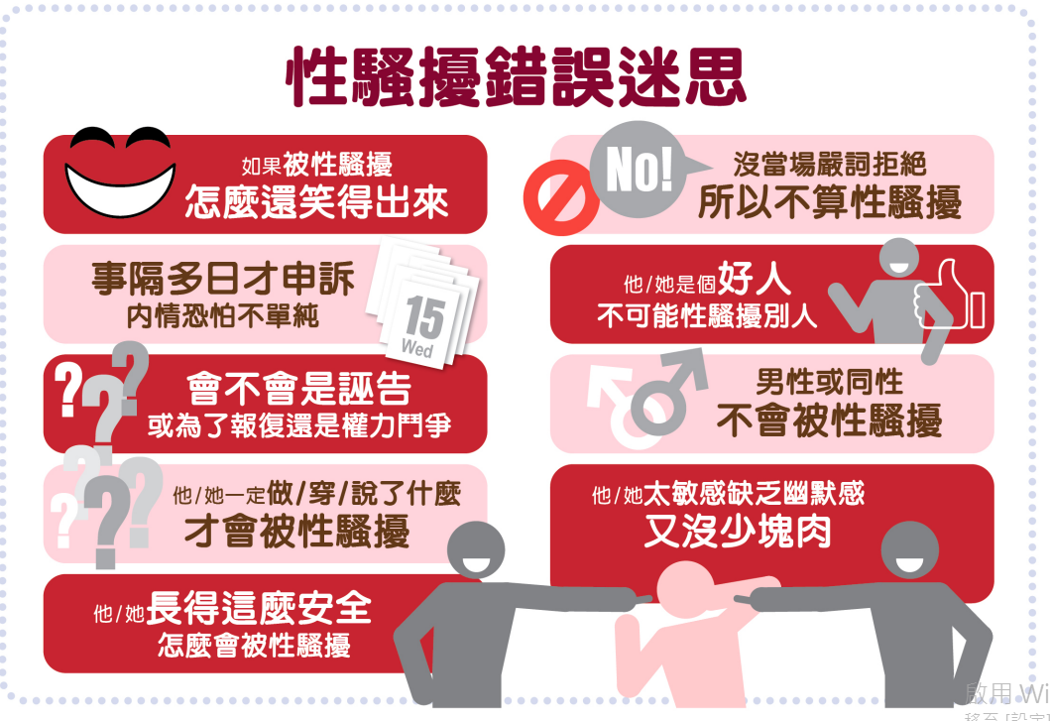

Slide 28
參、發生疑似職場性騷擾之申訴處理

Slide 29
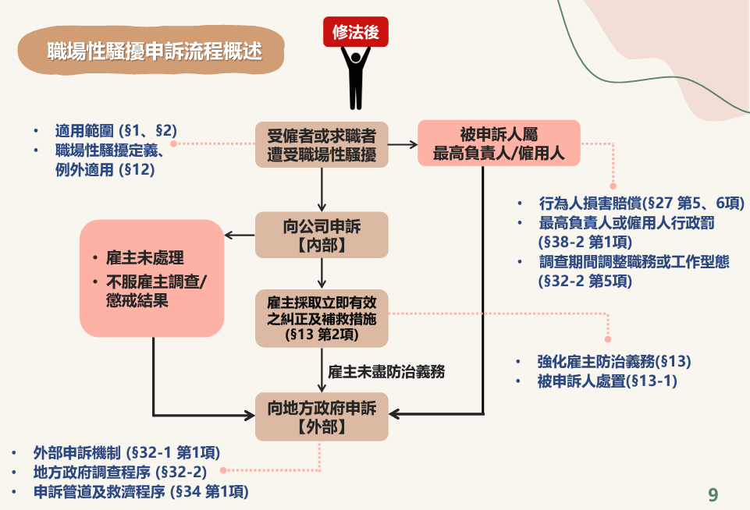
(1)新增外部申訴

Slide 30
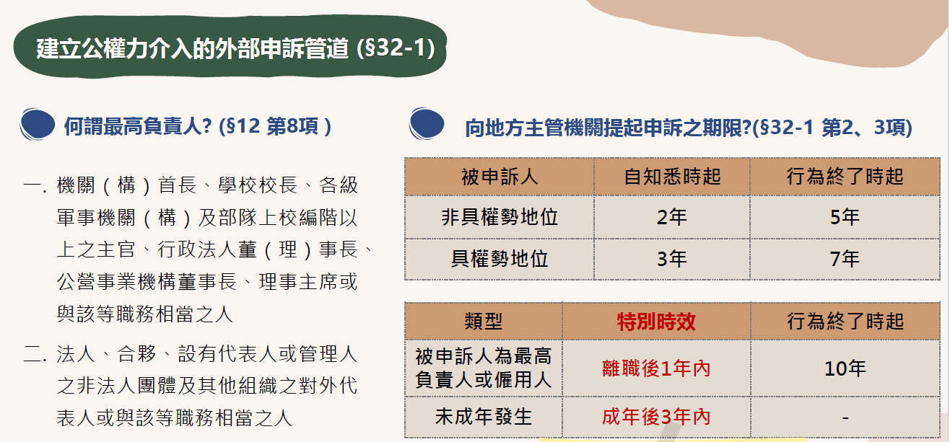

Slide 31
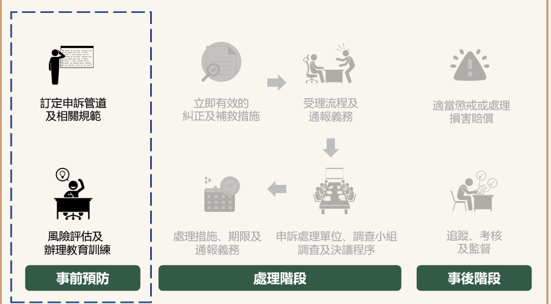
(2)雇主應盡預防措施

Slide 32
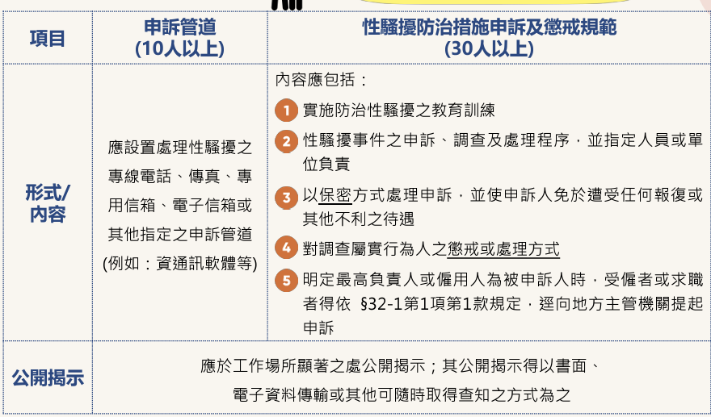

Slide 33
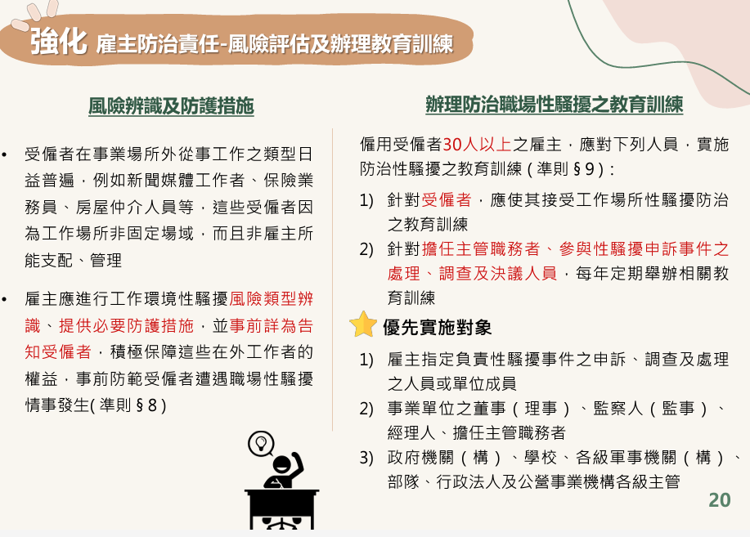

Slide 34
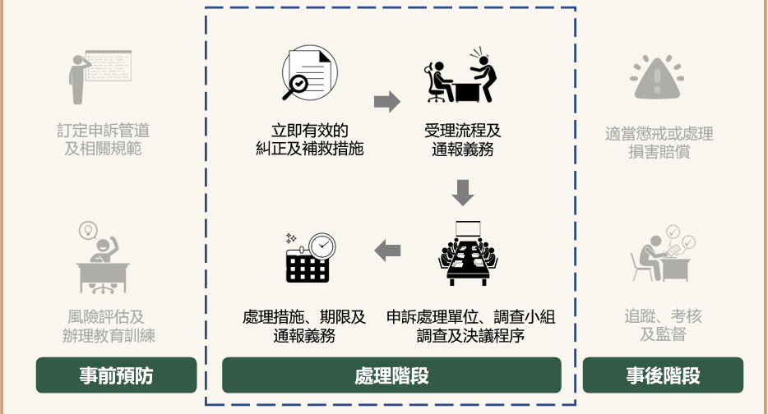
(3)明確申訴處理流程

Slide 35
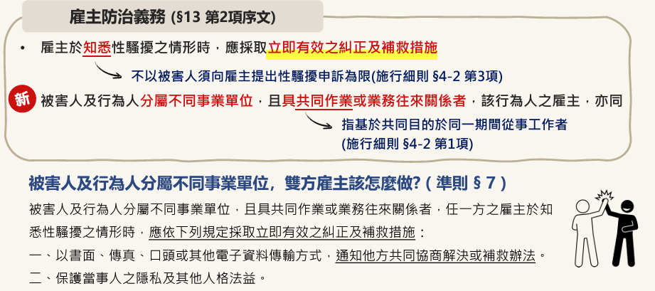

Slide 36
重要提醒！
（1）本法『雇主』定義
雇主：指僱用受僱者之人、公私立機構或機關。代表雇主行使管理權之人或代表雇主處理有關受僱者事務之人，視同雇主。要派單位使用派遣勞工時，視為第八條、第九條、第十二條、第十三條、第十八條、第十九條及第三十六條規定之雇主。（性別平等工作法第3條第3項）
（2）知悉：如當事人或周邊同事以口頭/LINE/mail向主管報告等，亦屬雇主已知悉，不以正式使用事業單位申訴管道為限。

Slide 37
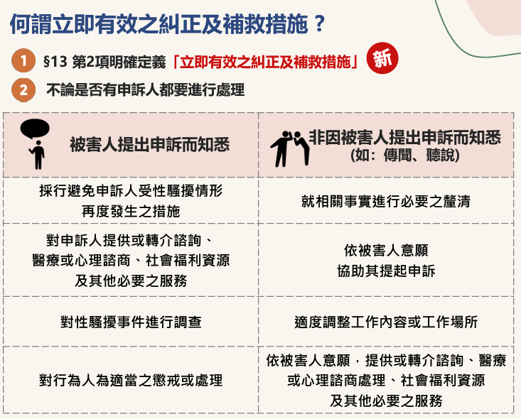
立即/有效/糾正/補救措施
(4)立即/有效/糾正/補救 措施

Slide 38
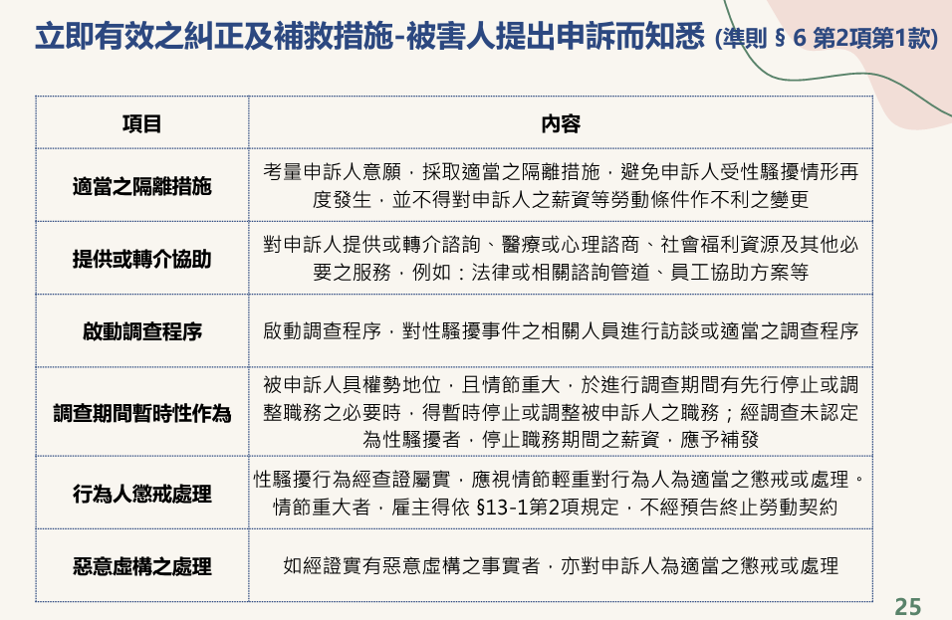

Slide 39
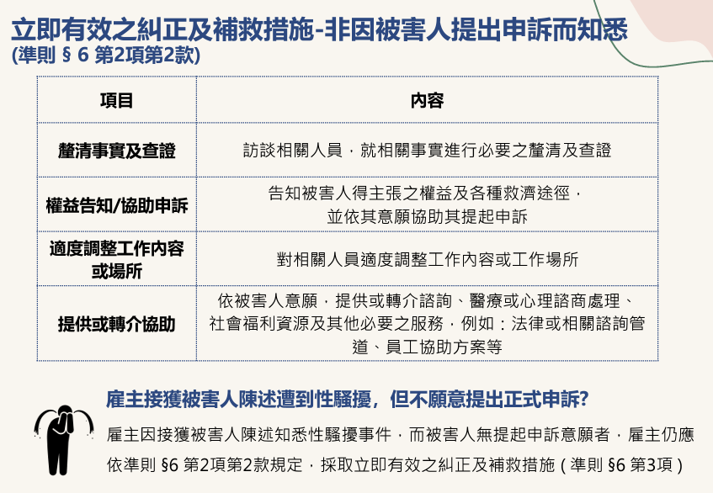

Slide 40
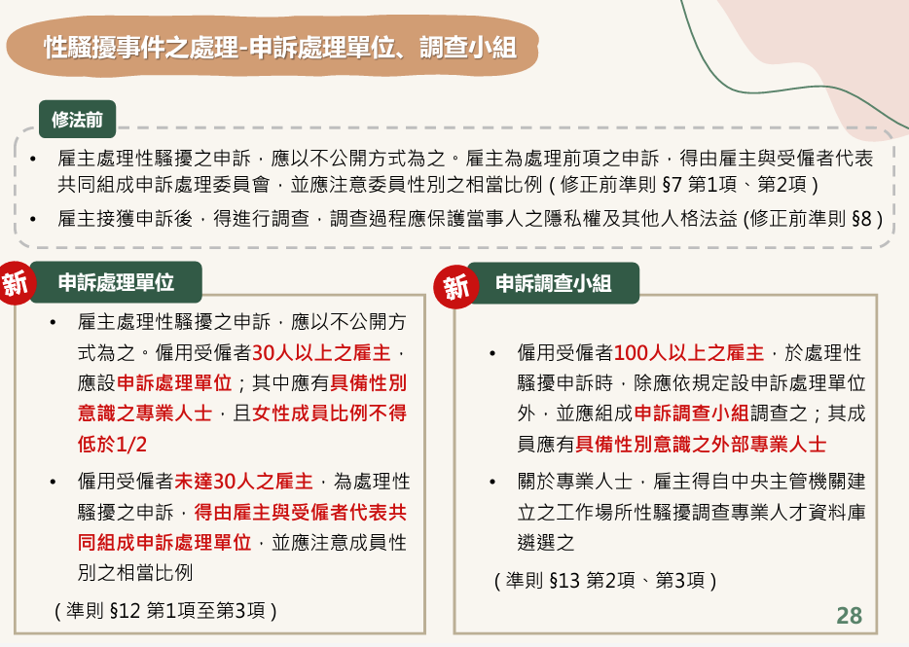

Slide 41
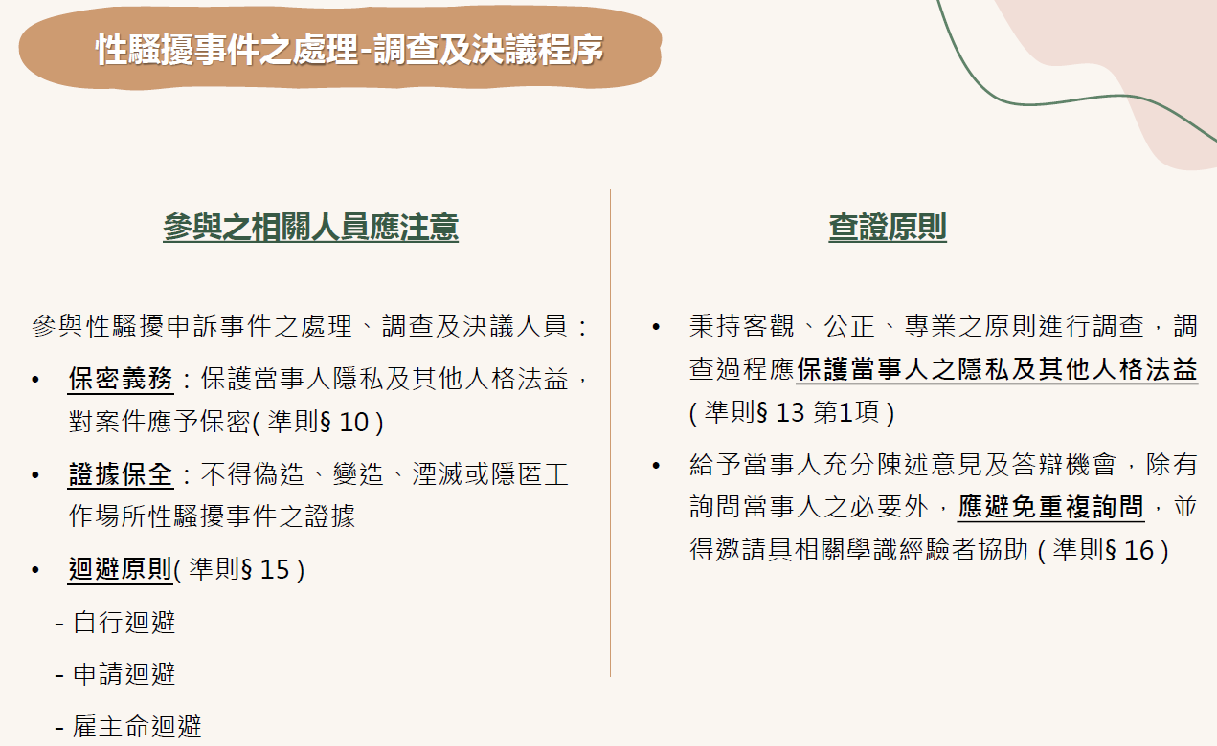

Slide 42
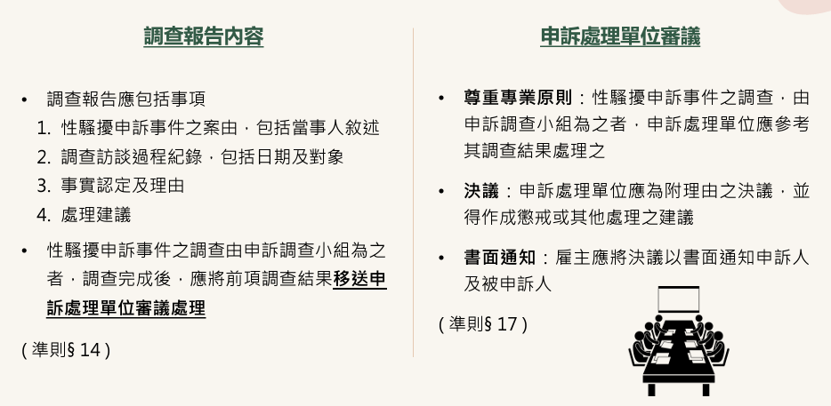

Slide 43
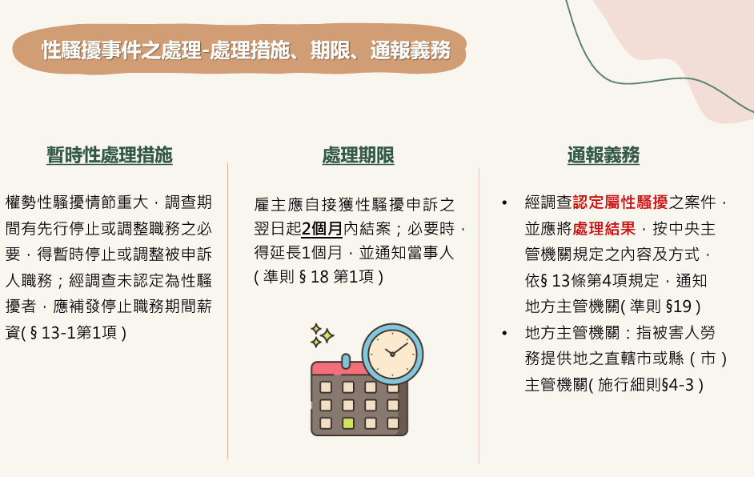

Slide 44
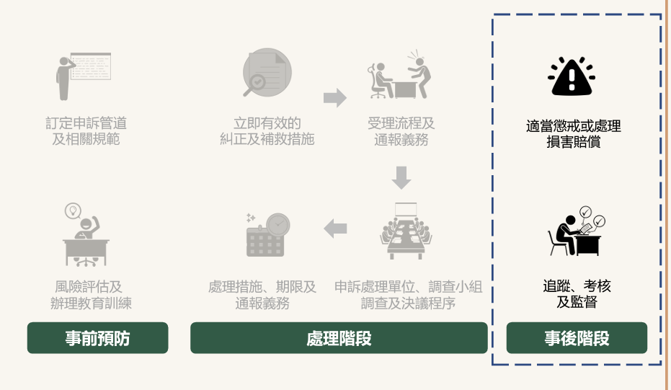

Slide 45
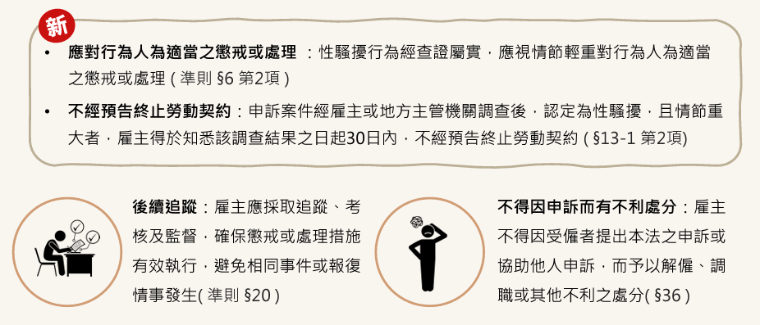

Slide 46
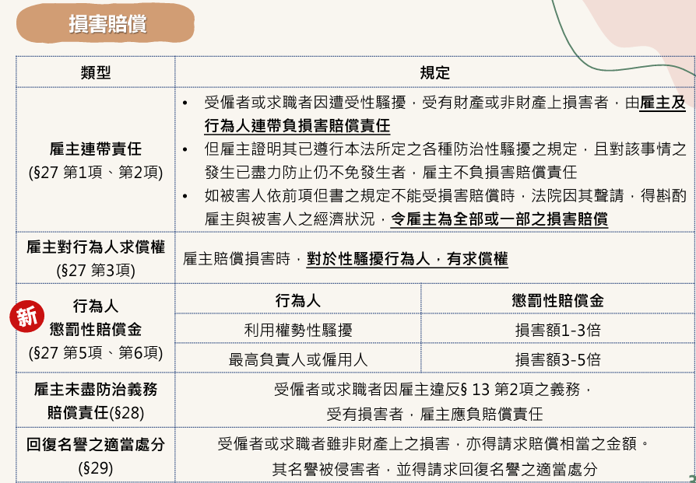

Slide 47
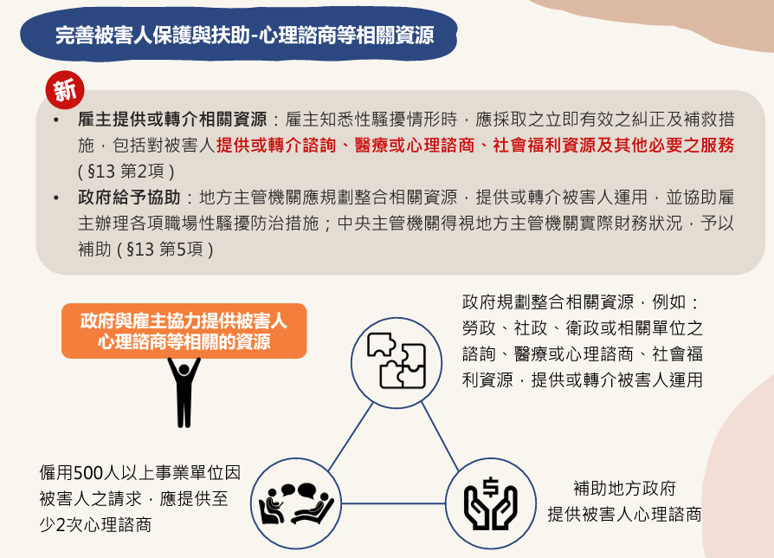

Slide 48
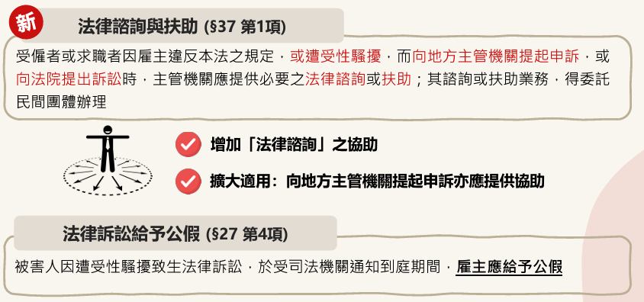

Slide 49


我怎麼知道有沒有構成性騷擾
性騷擾之認定，應就個案審酌
事件發生之背景、工作環境、
當事人之關係、行為人之言詞、
行為及相對人之認知等具體事實
第12條第4項

Slide 50
當事人覺得『不舒服』，就是性騷擾？
1. 合理被害人標準（reasonable victims）
性騷擾之認定應係以被害人之被侵犯感受出發，從被害人個人之觀點思考，著重於被害人之主觀感受及所受影響，而非以行為人之侵犯意圖判定。
2. 合理個人標準（reasonable persons）
用以判斷在相同情況及環境時，個人所具有的反應為何，也就是在某一情況發生時，一般人（不分性別）常有合情合理的觀點。
3.實務見解：
主觀上以合理被害人標準為主、合理個人標準為輔；並應以客觀標準綜合判斷。

Slide 51
臺灣新北地方法院106年度簡字第97號行政判決
「性騷擾行為之判斷係『以被害人本身之感受為認定標準，也就是只要她（或他）主觀上認為不舒服或不歡迎此類行為，即足以構成觸犯性騷擾……但為避免有被害人過份敏感之情形，此二法（指性騷擾防治法及性別工作平等法）均在施行細則中訂有主觀及客觀之認定標準，而以逐案審查之方式處理，大體上都是以所謂『合理之被害人』為主觀條件……』
「……輔以所謂『合理之個人』為客觀標準，儘量給予事件雙方當事人同等之保障，且性騷擾之行為具有不合理性，而所謂『不合理性』固有主觀與客觀說之爭議，但『事實上，被害人可以定其個人可以接受的行為界線，一旦被害人定下合理的界限後 ，逾越該界限者，通常即被認為構成性騷擾行為。』」
「性騷擾事件之認定，除應以前述此類行為被害人之主觀感受為認定標準外，根據性騷擾防治法施行細則第2條之規定，尚應就個案審酌事件之發生背景、環境、當事人之 關係、行為人之言詞、行為人及相對人之認知等具體事實為之，亦為應就事實情況做出整體客觀之調查。」

Slide 52
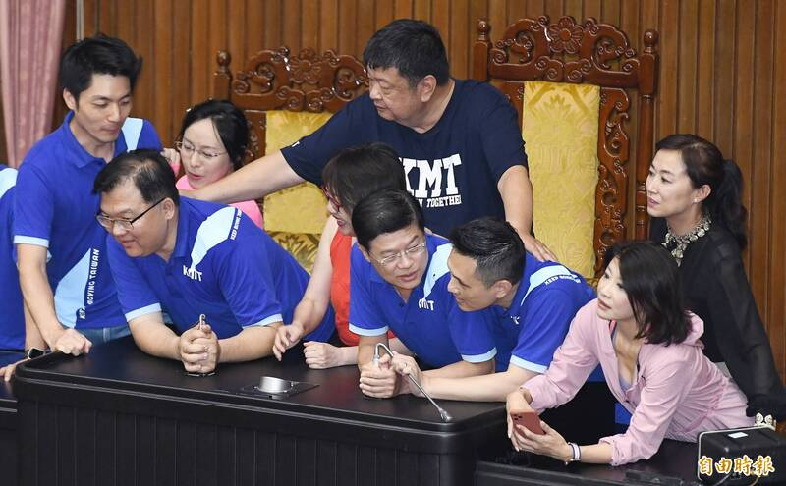
法院認定性騷！陳雪生肚頂范雲後背判賠8萬確定
2023/06/06 10:05

Slide 53
北院提供判決理由指，陳雪生雖稱推擠無意間碰觸到范雲，但依現場照片及證人證詞，可認陳是故意用肚子碰觸范的背部，已構成性騷擾，後來陳又辯稱「用肚子不會懷孕」、「我又不是餓死鬼」等語，沒有性意涵，但依其言論整體脈絡可知同樣構成性騷擾；審酌簡易庭判賠金額沒有問題，今判陳敗訴確定。
范雲主張，2020年7月14日陳雪生用肚子碰撞她的背部至少3次，她當場表明「很噁心、這是性騷擾」，陳非但沒有道歉，更以充滿性暗示的言語回應「用肚子不會懷孕，不算性騷擾」、「我又不是餓死鬼」，並以不雅字眼「神經病」、「往自己臉上貼金」，貶抑她的性別、年齡、外表，害她無端遭受非議，求償精神慰撫金50萬元。
陳雪生解釋，當天因國民黨認為陳菊形象不適任監察院長，準備以排班方式佔據立院主席台表達訴求，當下他優先佔據主席台正中央位子，身旁還有同黨立委李維德、陳以信、羅明才緊隨在側。
陳進一步提到，他為了避免碰到范雲的身體，將雙手放在李、陳肩上，也為了避免范可能移轉陳菊人事審查案焦點，才以不雅言語回應，這些言語皆屬通俗用語，無「性」或「性別」的意思。
簡易庭認為，陳雪生確實以肚子碰到范雲背部，否則不會直接表示「用肚子不會懷孕」，陳又在范反映身體被觸碰後，回稱「我又不是餓死鬼、神經病、往自己臉上貼金」等語。
另范雲被頂到後已表明不舒服，陳雪生再以「用肚子不會懷孕」等具有特定性別嘲諷的貶抑詞回應，讓范感到被冒犯、敵意及羞辱，確已損及范的人格尊嚴，構成性騷擾，判陳應賠償8萬元。
https://news.ltn.com.tw/news/society/breakingnews/4324539

Slide 54
調查及處理應注意事項
項目 | 要點
僅口頭申訴 | 協助申訴人做成書面申訴書 當事人拒絕申訴：查詢/作成書面紀錄/提供調動或諮詢等協助
客觀公平 | 申訴人、被申訴人應分別給予陳述機會 任一方離職或拒絕調查：仍應做成紀錄並繼續調查
保密原則 | 指派調查委員3人（含外部委員） 當事人個資：以代號去識別、錄音/資料等亦需注意保密 避免申訴人與被申訴人對質
避免二次傷害 | 說明調查委員身分（蒐集資訊）及法規及協助資源 先詢問客觀資訊（人/事/時/地/物），間接證據亦可 再詢問有無佐證資料、證人，或提供監視錄影等供閱覽 盡量採取『開放式問題』。不要反詰。 被申訴人有可能於調查時轉為申訴人，應另案調查
委任律師 | 申訴人及被申訴人皆有權委任律師

Slide 55
項目 | 要點
立即/有效/補救 | 調動：『尊重』申訴人意願；對被申訴人之暫時性調離調整，並非定罪。以申訴人及職場其他同仁免於職場性騷擾風險為主要。 雇主並非法院，在無充分證據、無法通過合理個人標準時，不需強行判斷性騷擾是否構成。 除對申訴人之協助外，職場應再行性別平等教育課程。
糾正措施 | 不宜違反比例原則（如要求被申訴人公開道歉、非情節重大逕予解雇等）。 除調職/懲處/解雇外，由被申訴人真誠向申訴人道歉、要求被申訴人接受性平教育一定時數等，亦可。
已和解、 已進入司法程序等 | 調查仍須進行。 雇主應注意的是『足以排除申訴人認知之敵意環境及不利益待遇風險』、『提供必要協助』

Slide 56
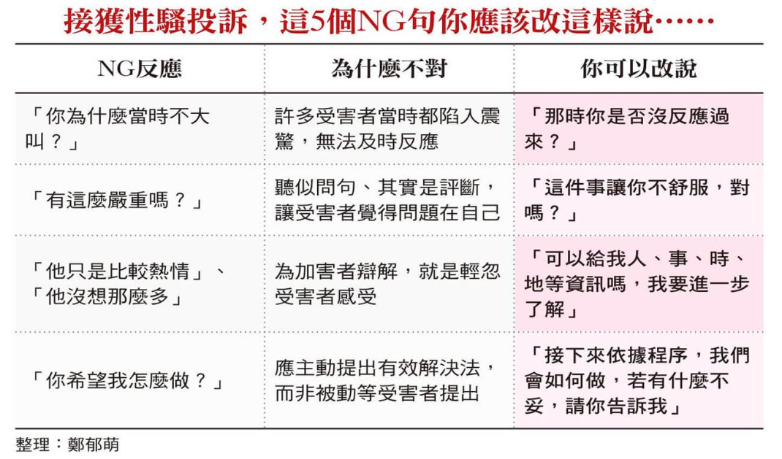
Notes:
https://v2blog.hamibook.com.tw/%E5%95%86%E7%AE%A1%E7%90%86%E8%B2%A1/%E5%8F%B0%E7%81%A3%E4%B8%80%E5%B9%B426%E8%90%AC%E4%BA%BA%E9%81%AD%E8%81%B7%E5%A0%B4%E6%80%A7%E9%A8%B7%EF%BC%81%E4%BC%81%E6%A5%AD%E3%80%81%E4%B8%BB%E7%AE%A1%E5%88%B0%E5%80%8B%E4%BA%BA%E7%9A%84%E9%98%B2/?p=205194

Slide 57
因工作壓力、性騷擾或職場霸凌導致身心受創，當屬於職業災害
職業災害之認定標準，係以：
  業務起因性：災害發生與執行職務有因果關係。
  業務遂行性：災害發生是在雇主指揮監督範圍之下。
若申訴人確屬受職場性騷擾事件且符合上開要件時，亦有職業災害相關法令之適用
勞工請假規則 第 6 條
勞工因職業災害而致失能、傷害或疾病者，其治療、休養期間，給予公傷病假。
勞動基準法 第59條
勞工因遭遇職業災害而致死亡、失能、傷害或疾病時，雇主應依下列規定予以補償。（即必須之醫療費用、原領工資、失能補償等）
勞工職業災害保險職業傷病審查準則第 20 條
被保險人罹患精神疾病，而該疾病與執行職務有相當因果關係者，視為職業病。

Slide 58
肆、性騷擾之證據與判斷、其他適用法律

Slide 59
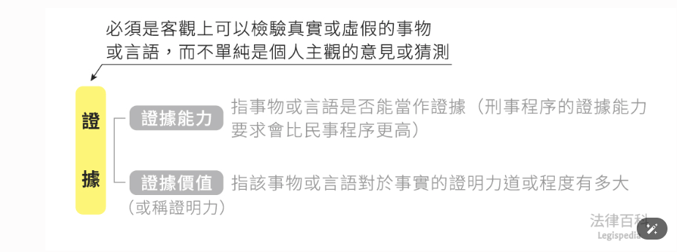
蒐證/舉證 的基本概念
引自『法律百科』 https://www.legis-pedia.com/dictionary/1084

Slide 60
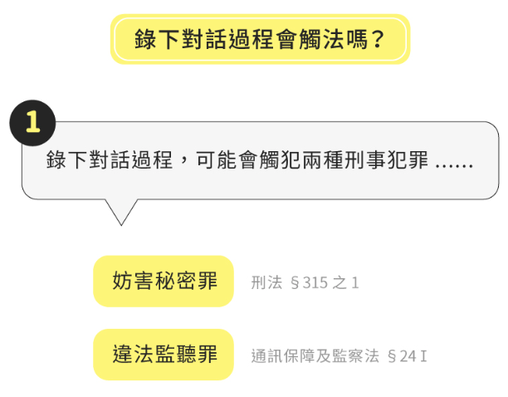
刑法315之1條【妨害秘密罪】
有下列行為之一者，處三年以下有期徒刑、拘役或三十萬元以下罰金：
一、無故利用工具或設備窺視、竊聽他人非公開之活動、言論、談話或身體隱私部位者。
二、無故以錄音、照相、錄影或電磁紀錄竊錄他人非公開之活動、言論、談話或身體隱私部位者。
通訊保障及監察法
違法監察他人通訊者，處五年以下有期徒刑。

Slide 61
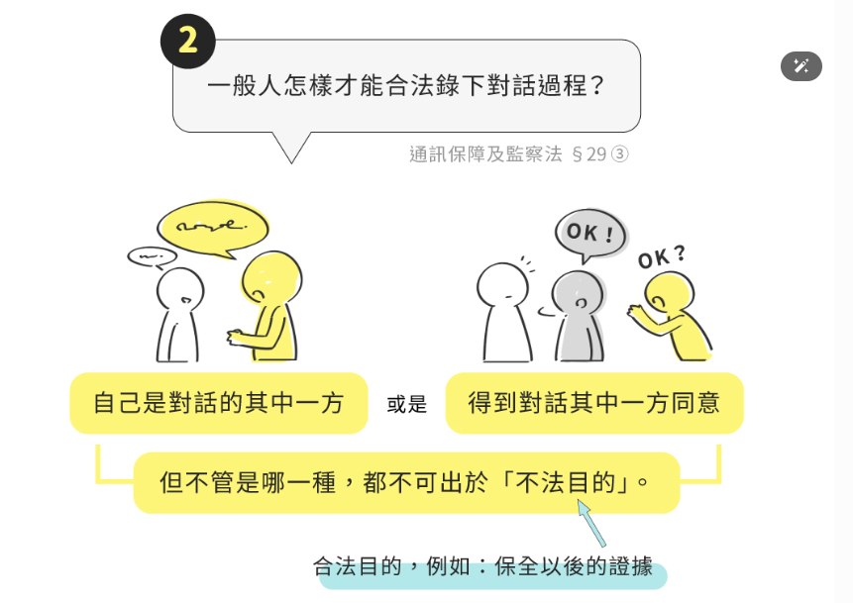
【妨害秘密罪：告訴乃論】
刑法第 319 條
第三百十五條、第三百十五條之一及第三百十六條至第三百十八條之二之罪，須告訴乃論。
【密錄：不罰】
通訊保障及監察法第29條第3項
監察他人之通訊，而有下列情形之一者，不罰：
三、監察者為通訊之一方或已得通訊之一方事先同意，而非出於不法目的。

Slide 62
 | 民事訴訟法/行政訴訟法/行政裁罰 | 刑事訴訟法
舉證責任 | 民事訴訟法第277條：「當事人主張有利於己之事實者，就其事實有舉證之責任。但法律別有規定，或依其情形顯失公平者，不在此限」。 行政訴訟法第136條：「除本法有規定者外，民事訴訟法第277條之規定於本節準用之。」 | 刑事訴訟法第161條：「檢察官就被告犯罪事實，應負舉證責任，並指出證明之方法。」
法院判斷 | 民事訴訟法第222條 ①法院為判決時，應斟酌全辯論意旨及調查證據之結果，依自由心證判斷事實之真偽。但別有規定者，不在此限。 ③法院依自由心證判斷事實之真偽，不得違背論理及經驗法則。 ④得心證之理由，應記明於判決。 | 刑事訴訟法 第155條 證據之證明力，由法院本於確信自由判斷。但不得違背經驗法則及論理法則。 無證據能力、未經合法調查之證據，不得作為判斷之依據。
證據法則 | 「優勢證據」（preponderance of evidence）：僅須舉證至「存在」比「不存在」更有可能。超過50％的機率信其為真。 我國「民事訴訟」之舉證，要求主張有利於己事實的當事人應先為「相當之證明」，他造則就其反對之主張為「相當之反證」，較類似英美法的「優勢證據法則」。 當事人一方提出之證據如能證明發生之可能大於不發生之可能，已達轉換舉證責任之優勢證據之程度，即應認為已盡民事訴訟上應負之舉證責任。 | 「超越合理懷疑」（beyond a reasonable doubt）：要求證明至「客觀上一般人不會有所懷疑的程度」。超過90％的機率確信為真。 我國「刑事訴訟」基於「無罪推定原則」，要求須證明至「通常一般人不致有所懷疑」、「確信其為真實」之程度。 負責證明被告有罪之檢察官，必須就犯罪構成事實之存在，證明至無合理懷疑之程度（beyond a reasonable doubt)，始能認為其舉證責任已盡。

Slide 63
      臺北高等行政法院113年度訴字第361號判決：
      性騷擾事件中，申訴人與被申訴人常處於對立之立場，是申訴人之指述應有補強證據足以擔保其指述之真實性，方得採為判斷之依據；而所謂補強證據，係指該陳述本身以外，其他足以證明性騷擾事實確具有相當程度真實性之證據。

Slide 64
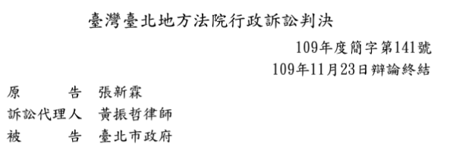
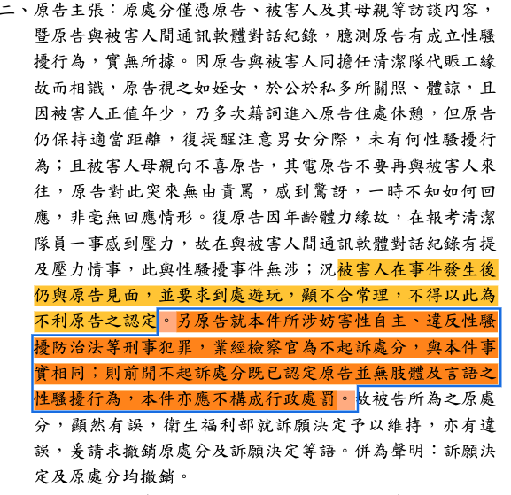
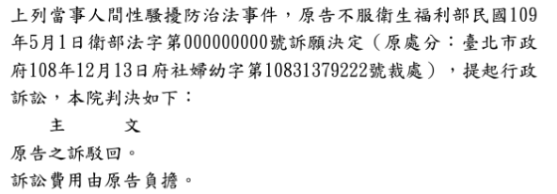
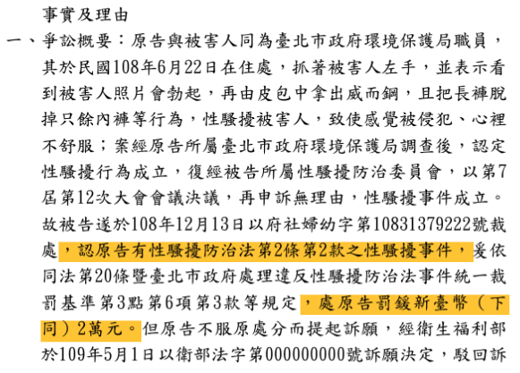

Slide 65




Slide 66
判決字號 | 臺灣新竹地方法院刑事判決 112年度易字第762號 | 臺灣高等法院刑事判決 113年度上易字第552號
主文 | 蔡○○無罪。 | 原判決撤銷。 蔡○○犯性騷擾防治法第二十五條第一項之性騷擾罪，處拘役伍拾伍日，如易科罰金，以新臺幣壹仟元折算壹日。
爭點一 甲女指訴遭被告性騷擾之歷次證述不一 | 綜觀甲女歷次指證，其指述遭被告性騷擾之時間無從具體特定係何時發生，核其供述已有疑竇。 甲女與被告顯然一同工作至000年0月間，然其指述被告之騷擾行為在111年1月至000年0月間，惟甲女又指述其係長時間、有上班時間即遭受被告騷擾，是究竟何以僅指述111年1月至000年0月間此段時間，實非無疑。 被告既然自108年時主動封鎖甲女通訊軟體LINE帳號，不欲與甲女有訊息交流互動，實難想見被告卻於封鎖甲女通訊軟體LINE帳號後，對甲女作掀裙子、作勢親吻等親暱舉止，甚為觸碰女性隱私身體部位之犯行。 | 綜觀上開甲女所述，其前後對於被告係在打卡時間，於ＯＯ屋內，以攬肩方式觸碰其胸部之基本情節指訴均一致，被告亦坦承：我有對甲女講「你不適合在ＯＯ隊工作，比較適合在酒店工作」等語，堪認甲女所述，並非虛偽。 被告辯稱因甲女欺負同事飆三字經，而酒店小姐常飆三字經，其才對甲女講「你不適合在ＯＯ隊工作，比較適合在酒店工作」，不是暗指甲女適合性工作云云。然被告說此話之時機，是在本件行為騷擾甲女遭其反抗後，業據甲女證述如前，卷內亦未有其他證人指出斯時甲女在辱罵他人，則被告空言稱其並無言語騷擾行為，已不可信。

Slide 67
判決字號 | 臺灣新竹地方法院刑事判決 112年度易字第762號 | 臺灣高等法院刑事判決 113年度上易字第552號
爭點二 證人之證述 有無證據價值？ *被告及公訴人均不否認，已堪認有證據能力 | 就被告有無為公訴意旨起訴之犯罪行為？（襲『胸』） 證人陳Ｏ鎧、許Ｏ娟、洪Ｏ昌、張Ｏ承前開證述，僅能佐證被告平日言行不當，品德不佳，然未能補強本案甲女指述之事實。 又證人石ＯＯ、林ＯＯ並未見聞甲女遭受被告性騷擾，係聽聞第三人轉述，非自己親身經歷，已屬傳聞證據而不具補強證據之適格，自無從擔保甲女證述之真實性。 | 由上開證人乙女、洪Ｏ華、陳Ｏ鎧、許Ｏ娟、洪Ｏ昌、張Ｏ承所述情節相互勾稽，其等均一致證稱有見過被告對甲女為勾肩摟抱並有碰觸胸部等肢體接觸行為，亦見甲女因此不悅之神情，堪認甲女之指述，並非虛捏，而可採信。再綜合上開證人所證述之時間（略按）大致相符。 而證人之陳述有部分前後不符，或相互間有所歧異時，究竟何者為可採，法院仍得本其自由心證予以斟酌，非謂一有不符或矛盾，即應認其全部均為不可採信，是綜合前揭證據整體加以觀察，自不能以甲女與證人證詞間，就犯罪時間無法特定為何日，或關於被告如何對於甲女所為勾肩摟抱、碰觸胸部的具體及細部動作未盡相符，即遽認告訴人、證人所證述情節全部不可採信，均不能作為認定被告犯罪之證據。 案發時甲女、被告所在位置是否在證人陳Ｏ舟、林Ｏ谷、石Ｏ瑜係在目視所及之處，抑或是否進入打卡後先行離開，均有可能，自難以其等未見被告有上開以手勾肩摟抱、碰觸胸部之行為，遽採為有利被告之認定。

Slide 68
判決字號 | 臺灣新竹地方法院刑事判決 112年度易字第762號 | 臺灣高等法院刑事判決 113年度上易字第552號
爭點三 客觀環境合理性 | 依甲女指述其在貨櫃屋集合等待打卡時遭受被告性騷擾之情節，其當時顯然有多達數十人以上在場，實難以想像被告於多達數十人在場之情況下對告訴人為性騷擾行為。 而依告訴人前開指稱其遭受性騷擾時有以言詞遏止其行為，亦有以左手肘撞被告、以右手捶被告表達不滿，如此情節，應有數人在場見聞甲女受辱經過及其不舒服、不悅之過程，竟無人向班長甲○○反應使其知悉，證人甲○○亦證稱其未見聞被告摟腰、環抱女性等語，則甲女前開指述是否真實，確有疑義。 | 縱然見狀有人行為不當、逾矩，甚或性騷擾案件發生在公眾得見聞之場合，眾人亦不必然會勇於幫被害人出頭，甚或基於不願在工作場所惹事上身徒增紛擾之心態，漠然視之而離開現場，均合於常情。

Slide 69
判決字號 | 臺灣新竹地方法院刑事判決 112年度易字第762號 | 臺灣高等法院刑事判決 113年度上易字第552號
爭點四 甲女反應 合理性 （未及時內部申訴） | 甲女其家族有近10人均在環保局工作，其至親之父、母、兄、配偶等均為同事，得以在其身旁陪伴、協助，其若遭受屈辱時顯非孤立無援，無從尋求支援。 且依甲女提出之通訊軟體LINE對話截圖數張，其主動傳訊向同事詢問有無見聞被告之騷擾行為予以蒐證截圖，可徵甲女對自身權益具有相當防衛心，非擔憂他人眼光而予以隱忍，然其若於111年4月至6月間某日遭受被告之性騷擾，除何以未在現場近數十人以上等待打卡之時立即反映，或向其同在環保局工作之家族成員求援，卻遲至被告於111年8月12日向甲女提出告訴後，旋即於隔日111年8月13日向被告提出告訴？ | 甲女於本院審理中陳稱：如果我告被告的話，被告會到處一直講，因為我老公到現在沒有升正職，有牽扯到我老公的關係，所以我才拖那麼久才告，再參酌被告與甲女於案發後仍為同事、在同一場地工作，平時仍有碰面可能，且多位同事曾目睹被告對甲女為性騷擾行為，是無法排除甲女係因顧慮本案是否會對其或家人工作權益造成影響、是否會遭受他人異樣眼光及長官後續處理方式是否會對其造成更大壓力等因素，而暫時選擇隱忍或逃避，直至被告與甲女因另案發生衝突，甲女才決定面對此事之可能性，是甲女於案發之際並未即時向班長陳Ｏ舟反應，且於經過一段時間才提告之舉亦屬合理。甲女或其他證人確有可能因多次制止被告無效、被告屢勸不聽，故於案發後未能積極向長官反應或報警處理，而採取相對消極之隱忍或漠視態度，乃在情理之間，自無從據以否定甲女指訴之真實性。 性騷擾案之被害人事後應有如何之外在表現，本視個人經歷、背景、心理因素而定，無法一概而論，即非必然呈現逃避、驚恐等負面情緒外觀，且性騷擾行為本身是一種不道德、不合法且嚴重侵犯他人權利的行為，一切不受到歡迎的，與性別有關的言行舉止，讓被騷擾者感到不舒服，不自在，覺得被冒犯，被侮辱，性騷擾就成立，此與性騷擾被害人是否能於受騷擾當下適時防衛自身權益無關，是縱使甲女遭被告騷擾時未即時向長官、甲單位提出申訴，或報警處理，自無從採為有利被告之認定。

Slide 70

性騷擾防治法

Slide 71
 | 【行為人】 1.本單位之員工 2.非本單位員工，但共同作業具業務往來關係 | 【行為人】 旅客、一般民眾等
【受害人】 本單位之員工 | 1.執行職務 2.上下班時間均發生且具時間密接性 性工法（立即/有效/糾正/補救） | 職業安全衛生法（不法侵害之風險辨識/處置） 性工法（立即/有效/補救） 性騷擾防治法（調查/調解/處罰）
 | 非執行職務＋不具持續性： 性工法（立即/有效/補救） 性騷法（調查/調解/處罰）
【受害人】 一般民眾等 | 申訴人依性騷法第14條第3項第2款規定向公司申訴、公司調查 申訴人向警察機關報案後，移送公司調查 性騷擾防治法 公司應視被害人之身心狀況，主動提供或轉介諮詢協談、心理輔導、法律協助、社會福利資源及其他必要協助 調查結果移送當地主管機關 | -----

Slide 72
類型 | 法規 | 說明
強制性交 | 刑法第221條 對於男女以強暴、脅迫、恐嚇、催眠術或其他違反其意願之方法而為性交者，處3年以上10年以下有期徒刑（處罰未遂犯）。 | 刑法第10條第5項規定：「稱性交者，謂非基於正當目的所為之下列性侵入行為： 以性器進入他人之性器、肛門或口腔，或使之接合之行為。 以性器以外之其他身體部位或器物進入他人之性器、肛門，或使之接合之行為。」
強制猥褻 | 刑法第224條 對於男女以強暴、脅迫、恐嚇、催眠術或其他違反其意願之方法，而為猥褻之行為者，處6月以上5年以下有期徒刑。 | 以其他性主體為洩慾之工具，俾求得行為人自我性慾之滿足； 侵害被害人之性自主權，即妨害被害人性意思形成、決定之自由
強制觸摸 | 性騷擾防治法第25條 意圖性騷擾，乘人不及抗拒而為親吻、擁抱或觸摸其臀部、胸部或其他身體隱私處之行為者，處二年以下有期徒刑、拘役或併科新臺幣十萬元以下罰金；利用第二條第二項之權勢或機會而犯之者，加重其刑至二分之一。 | 騷擾觸摸之對象，不以性慾之滿足為必要； 破壞被害人所享有關於性、性別等，與性有關之寧靜、不受干擾之平和狀態
跟蹤騷擾 | 跟蹤騷擾防治法第3條 本法所稱跟蹤騷擾行為，指以人員、車輛、工具、設備、電子通訊、網際網路或其他方法，對特定人反覆或持續為違反其意願且與性或性別有關之左列行為之一，使之心生畏怖，足以影響其日常生活或社會活動。 | 一、監視、觀察、跟蹤或知悉特定人行蹤。 二、以盯梢、守候、尾隨或其他類似方式接近特定人之住所、居所、學校、工作場所、經常出入或活動之場所。 三、對特定人為警告、威脅、嘲弄、辱罵、歧視、仇恨、貶抑或其他相類之言語或動作。 四、以電話、傳真、電子通訊、網際網路或其他設備，對特定人進行干擾。 五、對特定人要求約會、聯絡或為其他追求行為。 六、對特定人寄送、留置、展示或播送文字、圖畫、聲音、影像或其他物品。 七、向特定人告知或出示有害其名譽之訊息或物品。 八、濫用特定人資料或未經其同意，訂購貨品或服務。

Slide 73
伍、實務案例（行政裁罰及法院判決）

Slide 74
案例1
主管部屬/執行職務（尾牙）/言語性騷擾（單次）/
公司未盡雇主義務，行政裁罰10萬元

Slide 75

自由時報2022/02/18 05:30〔記者何玉華／新北報導〕https://news.ltn.com.tw/news/life/paper/1501162
農曆春節結束，有些行政單位或公司行號最近舉辦春酒餐敘，聚餐氣氛很嗨，但小心「嗨過頭」而觸法！新北市某公司幹部在餐會中介紹女員工時，酒後失態說了一句「最會喝的酒家女」，因此被投訴性騷擾，公司也被罰款十萬元。
只要求主管道歉就結案
市府勞工局表示，在某貿易公司擔任業務的A女投訴說，公司日前聚餐時，一名主管當著眾人面前介紹「她是我們公司最會喝的酒家女」，A女覺得被性騷擾，向公司申訴後，公司雖然認為這名主管酒後失言，但只要求主管口頭道歉後就草率結案，讓她覺得二度受傷。
勞工局調查，該公司受理A女的申訴後，僅簡單詢問事發經過，未依性騷擾處理辦法成立調查小組並作成懲處決議，明知有性騷擾的言行，卻未對行為人適當懲處，也沒有辦理相關的防治教育訓練，因此認定該公司違反「性別工作平等法」，裁罰十萬元。
勞工局長陳瑞嘉提醒說，尾牙、春酒聚餐或工作場合中發生性騷擾事件，雇主要依「性別工作平等法」第十三條規定，善盡性騷擾的防治責任，不能用聚餐場合脫離工作場所，或非屬上班時間而淡化處理。

Slide 76
案例2
①員工與非同一事業單位業務往來者②同事間/
執行職務（外景/外宿）/言語、肢體性騷擾/
未盡雇主義務，行政裁罰90萬元

Slide 77


鏡新聞 2023.06.26 https://www.mirrormedia.mg/story/20230626edi023/

Slide 78


Slide 79
案例3
同事/非執行職務/言語性騷擾（單次）/
性騷擾防治法/民事賠償6萬

Slide 80

https://udn.com/news/story/7317/7758278
華航一名機師與2名空姐，首次執勤飛往荷蘭，落地後機長遭控用餐、逛街期間性騷擾空姐「妳是該長大一點，多吃點木瓜」士林地方法院認定，木瓜在我國社會通念中，常指女性乳房外型或能促進乳房發育，機師的木瓜言論揶揄空姐，判機長賠償2名空姐，共6萬元。
判決指出，此案雖在荷蘭屬於涉外民事事件，但兩造是我國國民、均住在國內、任職我國公司因出勤外國發生糾紛，適用我國法。2名空姐主張，2022年10月21日，機師和她們共同執行飛行勤務至荷蘭落地後，用餐、逛街期間，分別言語性騷擾，各求償30萬元精神慰撫金。
空姐主張，機師先在對一名空姐說「那妳是不是十年沒有做愛了？」、「我告訴你啦，這種事情妳應該自己主動製造情趣！」用餐後走在荷蘭市區逛街時，機師又對另名空姐說「妳是該長大一點，多吃點木瓜」空姐立刻制止「前艙性騷擾喔，我掏警告函一下」機師竟回「掏什麼，陳年木瓜喔？」
機師主張，用餐期間氣氛嬉笑輕鬆閒聊，逞一時口舌之快，僅係不干示弱的「虧、吐槽」空姐的制止像是正常兩性間保有一定程度的矜持。木瓜言論部分，機師則稱是另一名空姐說「還在長大、想睡覺」他自以為幽默回應「的確多睡覺才會長大」睡覺對應身高，不是木瓜、更與胸部無涉。
士林地院認為「那妳是不是十年沒有做愛了？」「要主動製造情趣」等言語，顯然與性有關；「木瓜」在我國一般通常社會概念中，常用指女性乳房的外型，或被認為能促進少女乳房發育的食物，機長的木瓜言論，顯然是用空姐的乳房性徵的外型或發育，揶揄、暗示空姐乳房是「陳年木瓜」。
法院審酌，機師與空姐首次共同執行飛行勤務，不熟識也無特殊交情，僅是同事，對性議題不存在一定信賴或默契，機師言語顯然已逾越相互尊重與界限，社會通念上已使人感到敵意、不舒服或受冒犯，且有機組員所述等，認定機師行為是性騷擾，依月薪40萬元等情，判各賠償2名空姐3萬元，共6萬元。可上訴。

Slide 81
案例4
長官部屬/執行職務（軍職非屬性工法）肢體性騷擾（單次）/
性騷擾防治法/
民事賠償15萬＋有期徒刑4個月（緩刑2年）＋法治教育3小時

Slide 82


Slide 83


Slide 84


Slide 85
案例5
同事/執行職務/肢體性騷擾/認定性騷成立遭解雇/
行為人請求：解雇無效，恢復僱用關係
駁回（雇主解雇合法）

Slide 86

自由時報 https://news.ltn.com.tw/news/society/breakingnews/3113214

Slide 87


Slide 88
案例6
長官部屬/執行職務/肢體性騷擾，認定成立
申訴人請求民事侵權行為（精神賠償）
法院判賠：20萬

Slide 89




Slide 90



Slide 91





Slide 92
案例7
原告-員工。被告-行為人＆雇主
 | 原告主張事由 | 原告請求 | 法院判決
行為人＝ 公司負責人 | 過度追求、 言語及肢體性騷擾 | 醫療費用960元 精神撫慰金30萬元 | 性騷擾不成立 請求駁回。
雇主＝ 公司 | 非法解雇。 違反性工法13條第2項（立即有效糾正補救） 違反性工法28條（雇主違反13條第2項之賠償） | 公司違反13條2項：撫慰金10萬 公司違反性工法28條：賠償3個月薪資87,483元＋撫慰金10萬＋資遣費2,754＋工資8,748 | 違反性工法成立。 13條2項：5萬 28條：5萬＋11,520元

Slide 93





Slide 94




Slide 95





Slide 96



Slide 97




Slide 98
建立性別友善職場的為與不為

Slide 99
（1）身為同仁，我們應該注意的是…
尊重他人的性別認同、性傾向或性別表現自由。
對於他人的身體或心理界線或個人隱私，應保持敏感度，不確定對方態度時，寧可不要輕易出口/行為。
如果他人對你的言行舉止，造成您受到冒犯或不快，請第一時間以堅定理性的態度，明確告知對方。

Slide 100
（2）如果您或您的同事疑似遭受職場性騷擾時
第一時間請立即告知主管或依申訴管道提出申訴
申訴人請盡可能提出證據（LINE對話、mail、錄音、錄影、相片、證人…等），並對發生時之人/事/時/地/物，先行紀錄
非當事人勿私下議論，避免造成當事人困擾及影響調查程序

Slide 101
（3）如果您是主管
於職場應隨時提醒同仁注意合宜舉措。
無論您是接獲正式申訴或側面耳聞，請立即通報人事單位，依照處理流程辦理！
對申訴人請求之立即有效處理，請盡量尊重申訴人之意願。
對被申訴人之調動，應妥為告知係配合調查之暫時措施。
對申訴人（無論申訴結果是否成立），不得有不利待遇。

Slide 102
感謝聆聽
希望各位的工作都能
自在、安心、安全！

